Slide 1
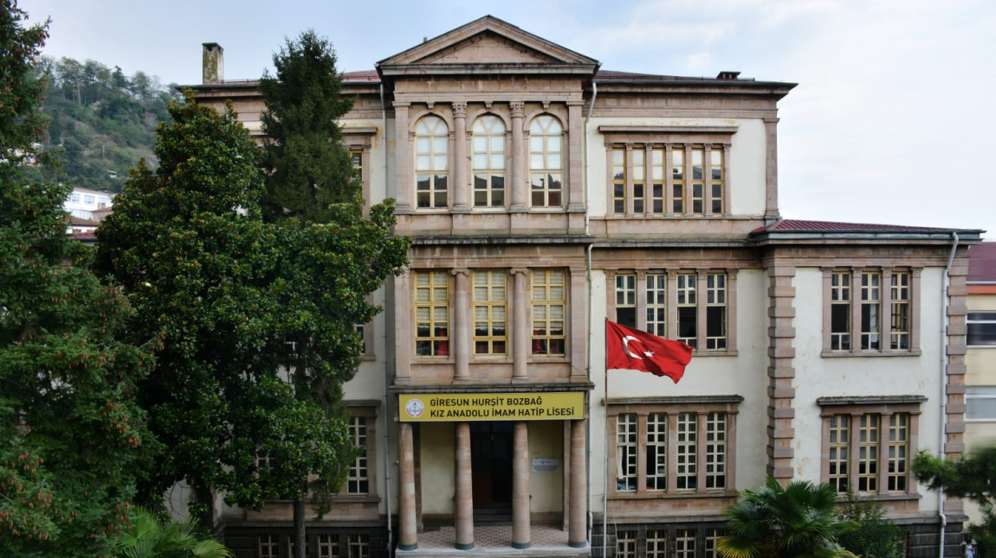
GİRESUN HURŞİT BOZBAĞ KIZ ANADOLU İMAM HATİP LİSESİ

Slide 2
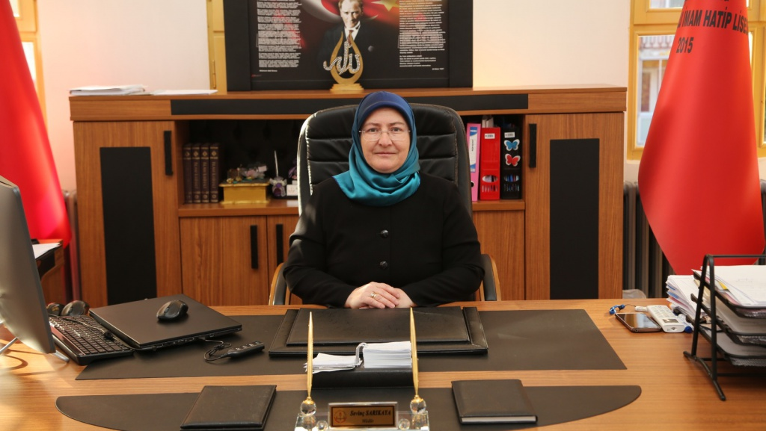
Sevinç SARIKAYA
Okul Müdürü

Slide 3
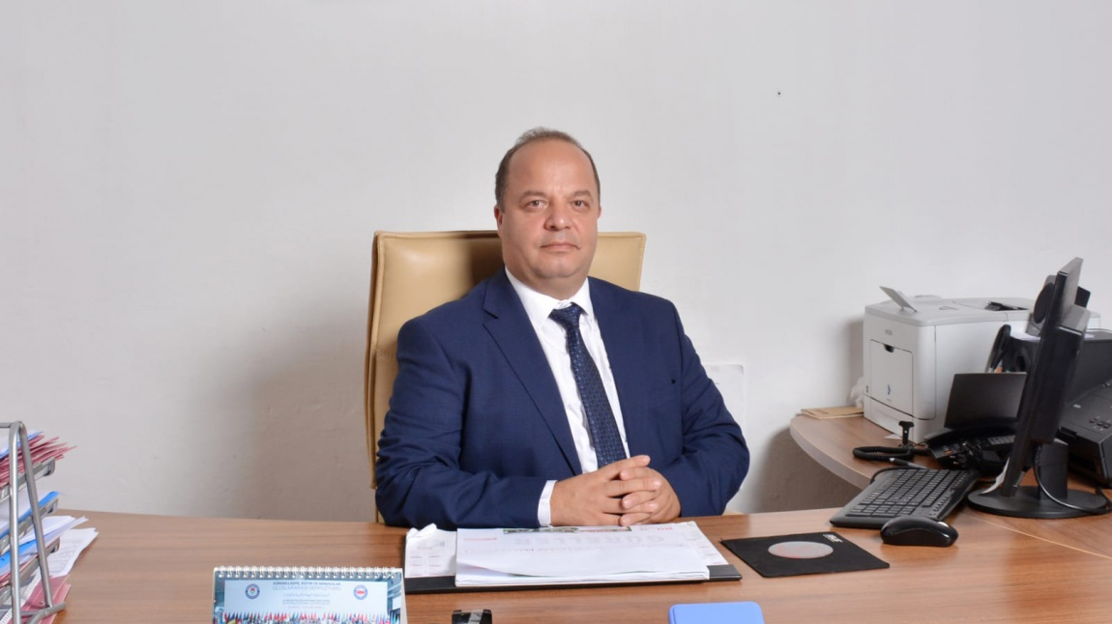
Kaya KARATAŞ
Okul Müdür Yardımcısı

Slide 4
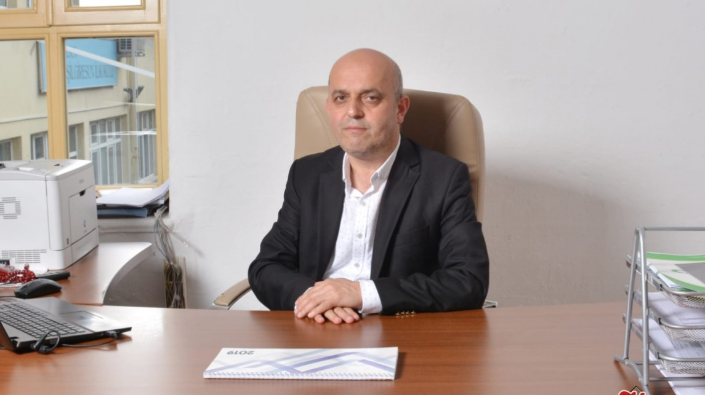
Aydoğan ŞENEL
Pansiyondan Sorumlu
Okul Müdür Yardımcısı

Slide 5
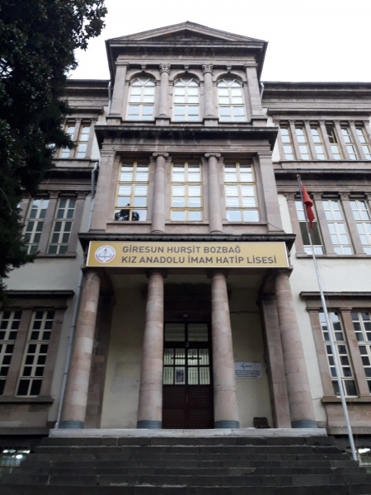
Okulumuz milli eğitim sistemimiz içerisinde lise düzeyinde yer alan Fen ve Sosyal Bilimler alanlarındaki derslerle birlikte Temel İslam Bilimlerine ait derslerin de okutulduğu üniversitelerin bütün alanlarına yönelik öğrenci yetiştiren bir okuldur.

Slide 6
Okulumuzun Amaçları

Slide 7
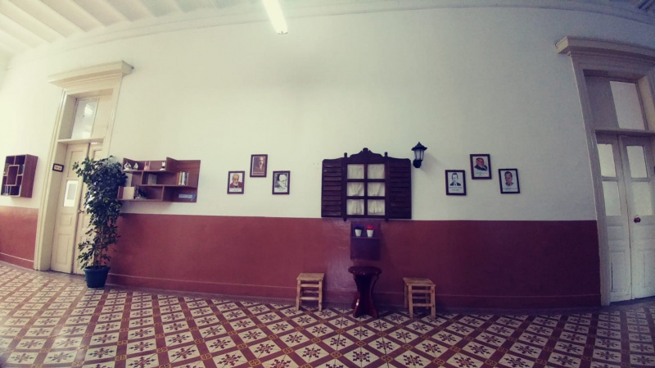
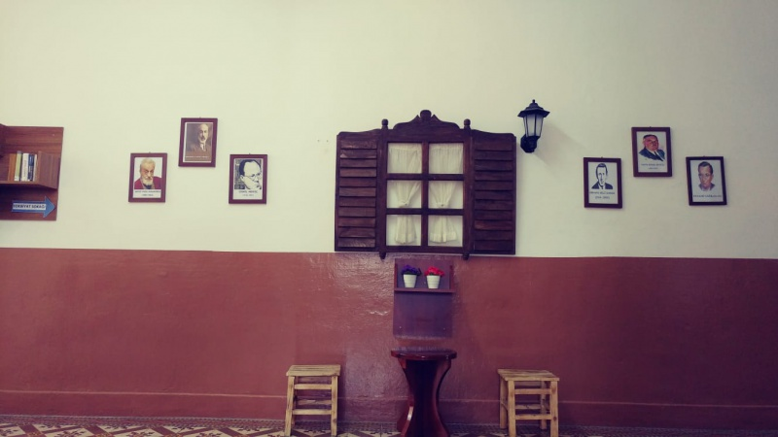
Okulumuz; ‘Mensup Olduğu Toplumun Müreffeh Seviyesini Artırmak amacıyla, İslam Dininin Temel kaynaklarına Dayalı Bilgi Birikimiyle, Toplumun Sorunlarına Çözüm Üretebilen Ahlaklı ve Kültürlü Fertler Yetiştirmektir.’’ misyonuna sahip bir okuldur.

Slide 8
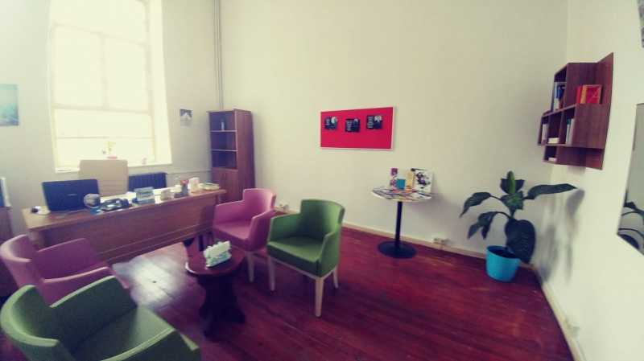
Okulumuz; ‘’Toplumun Dini Değerlerine Vakıf, İnsanlığın İlmi Gelişimine Katkı Sağlayan Etkin ve Saygın Gençler Yetiştirmek’’ vizyonuna sahip bir okuldur.

Slide 9
Okulumuz; ayrıca dinimizin temel kaynaklarından olan Kuran ve Sünneti referans alan bir din eğitimi vermek amacına da sahip bir okuldur.

Slide 10
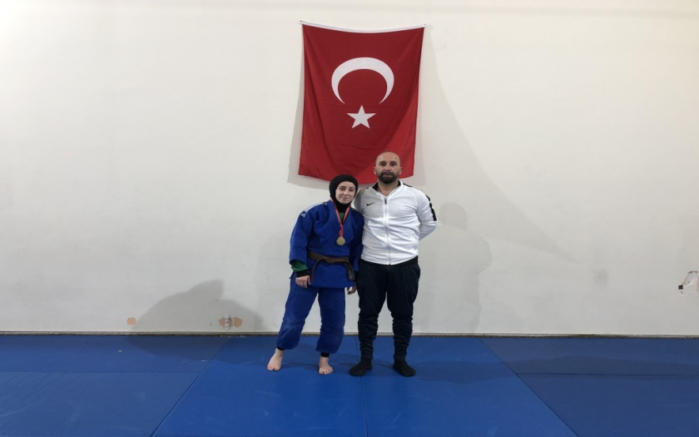
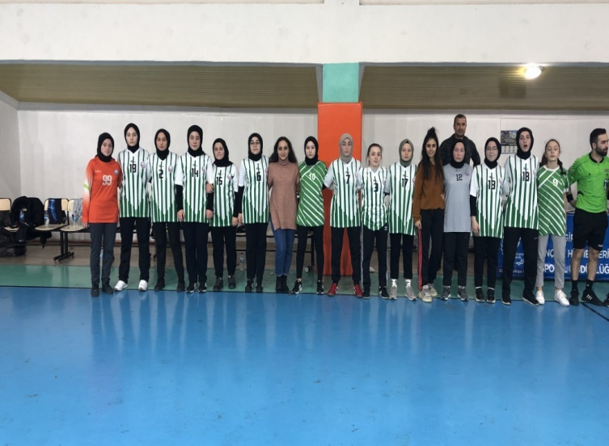
Okulumuz; Öğrencilerimizin ilgi ve yeteneklerine göre akademik, mesleki, sosyal, kültürel ve sportif yönden gelişmelerine katkı sağlayan bir okuldur. .

Slide 11
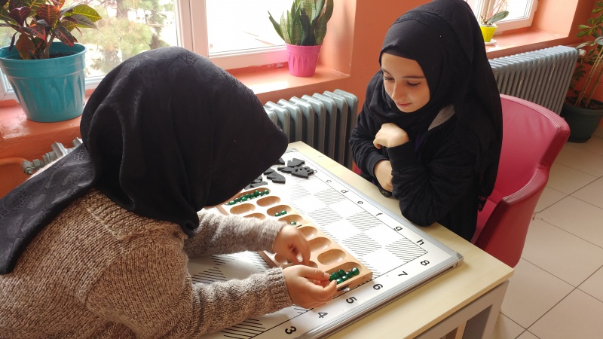
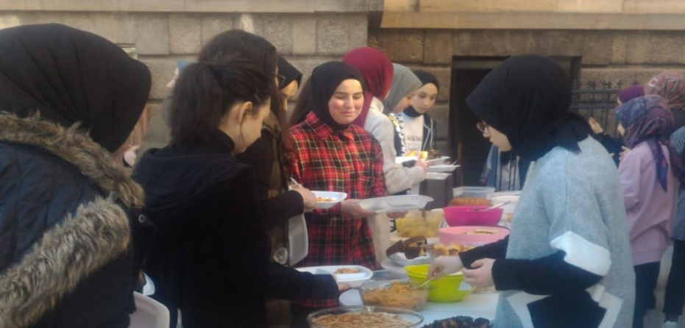
Okulumuz; Öğrencilerimizin ilgi ve yeteneklerine göre akademik, mesleki, sosyal, kültürel ve sportif yönden gelişmelerine katkı sağlayan bir okuldur. .

Slide 12
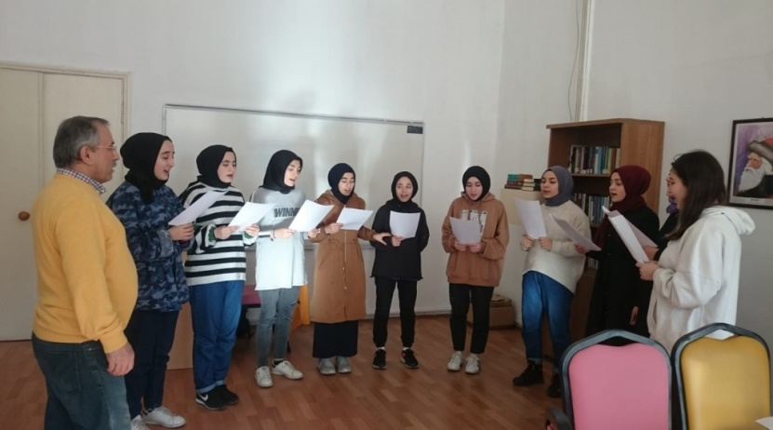
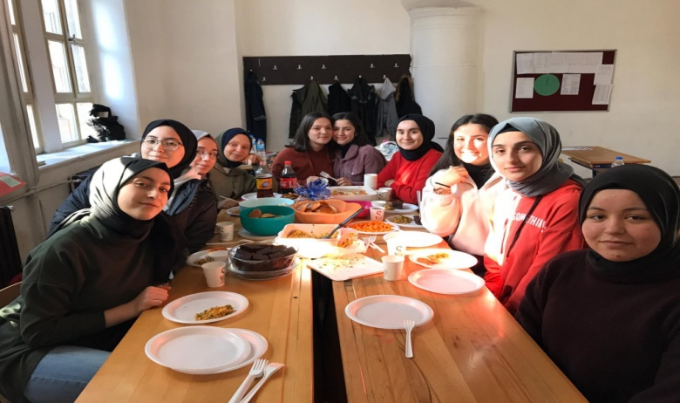
Okulumuz; Öğrencilerimizin ilgi ve yeteneklerine göre akademik, mesleki, sosyal, kültürel ve sportif yönden gelişmelerine katkı sağlayan bir okuldur. .

Slide 13
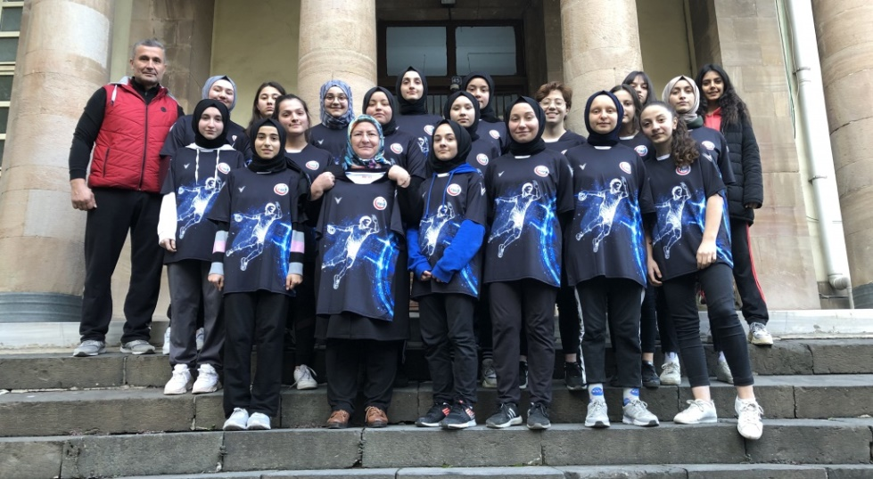
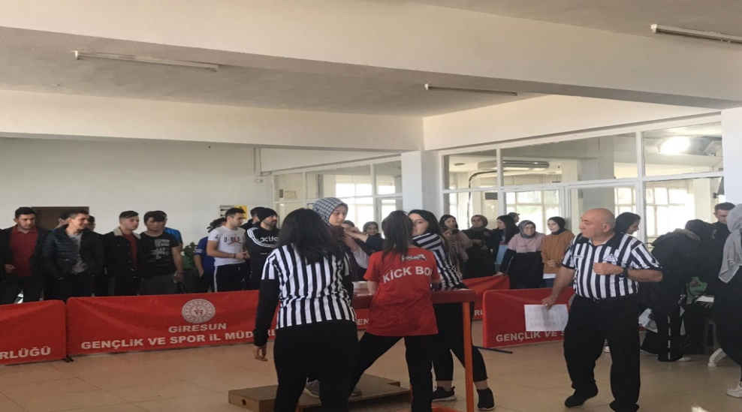
Okulumuz; Öğrencilerimizin ilgi ve yeteneklerine göre akademik, mesleki, sosyal, kültürel ve sportif yönden gelişmelerine katkı sağlayan bir okuldur.

Slide 14
Okul Pansiyonumuz

Slide 15
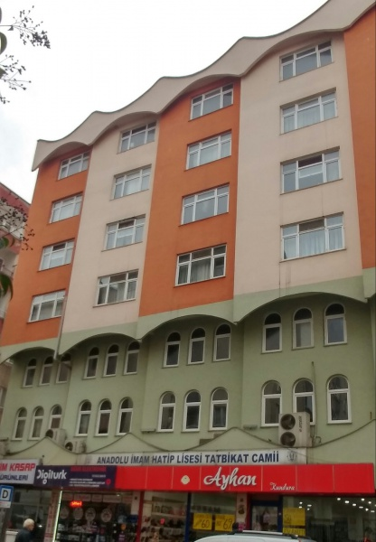
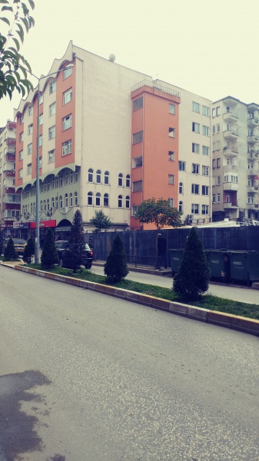
Okul Pansiyonumuz

Slide 16
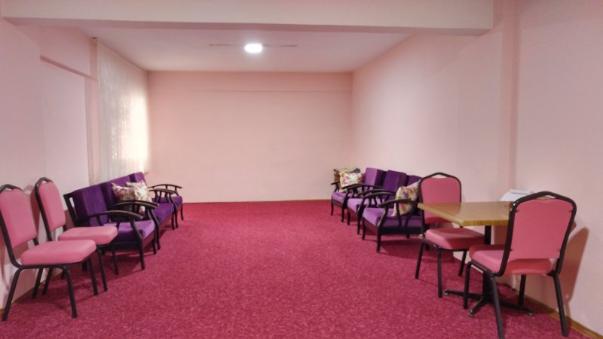
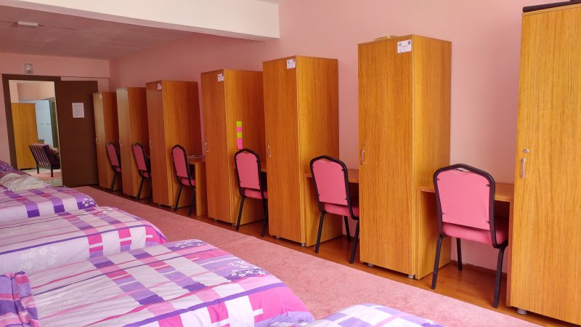
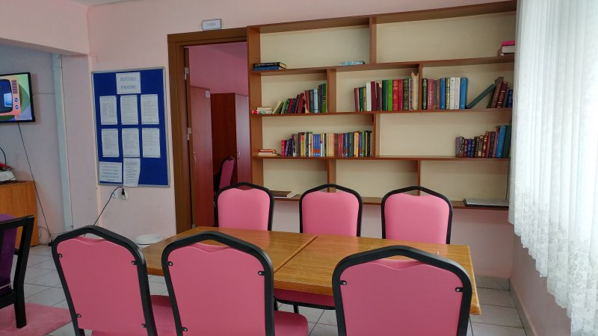
Okul pansiyonumuzda kalan öğrencilerimiz için her türlü imkanları sağlıyoruz, onlara ev ortamının rahatlığını sunuyoruz.

Slide 17
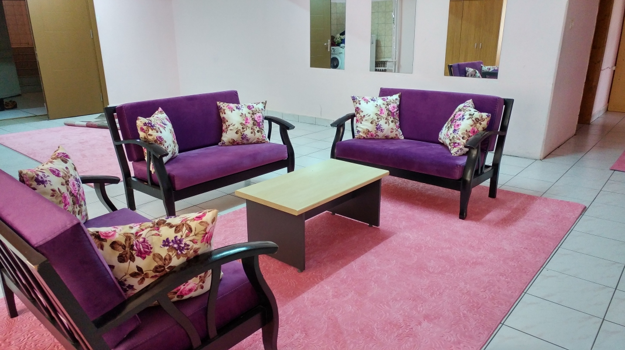
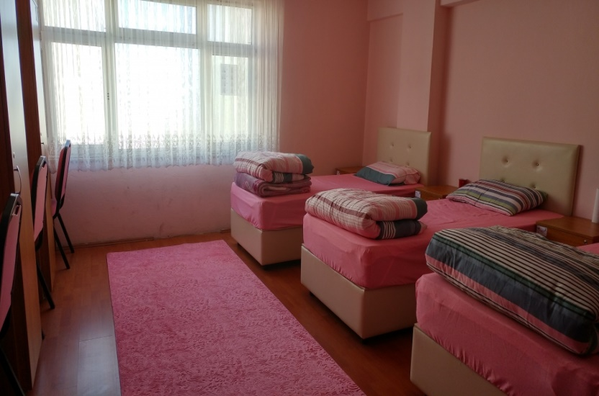
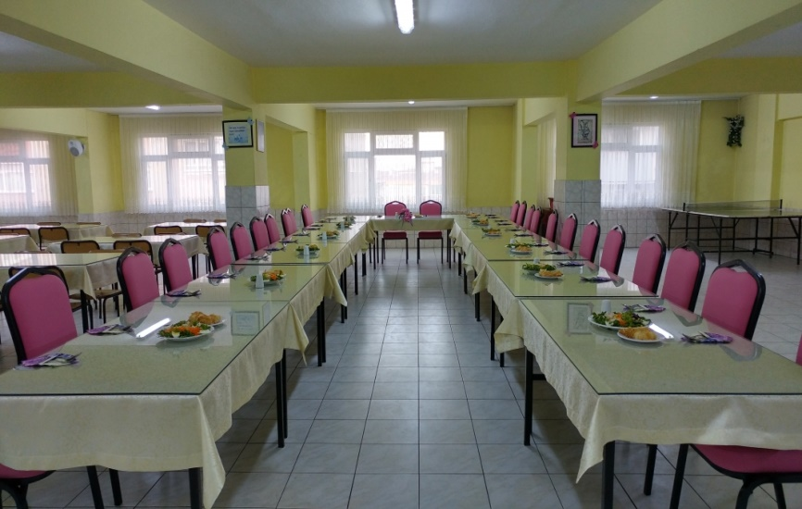
Okul pansiyonumuzda kalan öğrencilerimiz için her türlü imkanları sağlıyoruz, onlara ev ortamının rahatlığını sağlıyoruz.

Slide 18
Okulumuzdan mezun olan öğrencilerimiz…

Slide 19
Tercihleri doğrultusunda istedikleri her türlü yüksek öğretim kurumlarına devam edebilirler

Slide 20
İlahiyat, Hukuk, Mühendislikler, Tıp, Mimarlık, Fen Edebiyat ve Eğitim Fakülteleri…

Slide 21
Ayrıca mezun öğrencilerimiz; almış oldukları dini eğitimin gereği olarak Diyanet İşleri Başkanlığınca yürütülen din eğitimi ve hizmetleri alanında kuran kursu öğreticisi ve vaizlik gibi çeşitli alanlara da yönelebilirler.

Slide 22
Bütün fakültelerde eğitimlerini tamamlayıp lisansüstü eğitim çalışmalarına devam edebilirler.

Slide 27
Okulumuz sizler ve bizler için bir ayrıcalıktır; gelin bu ayrıcalığı beraber yaşayalım…

